Slide 1
Муниципальное бюджетное общеобразовательное учреждение муниципального образования муниципальный округ город Горячий Ключ Краснодарского края "Средняя общеобразовательная школа N° 10 имени Героя Советского Союза Остапенко Андрея Николаевича"
Викторина по основам
духовно-нравственной культуры
для учащихся 6 класса
Выполнила: учитель географии и основ духовно-нравственной культуры
Борщёва Мария Алексеевна

Slide 2

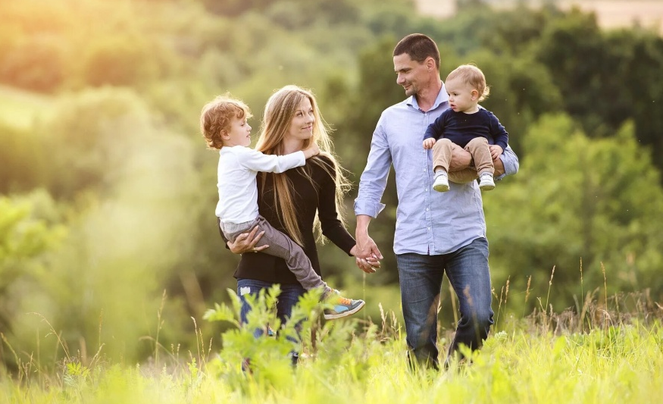
1. В чем заключается отличие семьи от коллектива учеников?
1) члены семьи участвуют в совместной деятельности;
2) все ее члены связаны схожими увлечениями и одинаковыми нуждами;
3) основу связи ее членов составляют родственнее узы;
4) все ее члены общаются между собой.
2. Какая ведущая роль семьи описывается в выражении: "Семья – эта та первичная среда, где человек непременно учиться творить добро"?
1) рожать новых членов семьи;
2) правильно воспитывать будущих членов общества;
3) увеличивать доход семьи;
4) обучать детей грамоте.
3. Петя живет с мамой и папой в одном доме, а в соседнем доме живут его
бабушка Оля и Дедушка Витя. К какому виду относится семья Пети?
1) трехпоколенная;
2) полная;
3) двухпоколенная;
4) родственная.

Slide 3

4. Какие действия родители вправе совершать в отношении своего ребенка?
1) решать вопрос о виде получаемого образования;
2) быть защитником интересов своего ребенка в судебных заседаниях;
3) не учитывая интересов ребенка принимать решения по любым бытовым вопросам;
4) пытаться вмешаться в семейные дела друзей и знакомых.
5. Когда родители постоянно кричат на ребенка и ругают разными словами, в том числе с использованием ненормативной лексики, какое его право нарушается в первую очередь?
1) уважение достоинства человека;
2) поддерживание общения с мамой и папой;
3) возможность свободы передвижения;
4) возможность жизни и воспитания в семье.
6. Что общего у членов семьи и членов спортивной команды?
1) пользуются общим инвентарем и имуществом;
2) поддерживают общение между собой;
3) их связывает кровное родство;
4) ведут общее хозяйство.

Slide 4
7. К какому виду относится семья Оли, если она с мамой живет в Москве, а бабушка с дедушкой в Краснодаре?
1) трехпоколенная;
2) полная;
3) двухпоколенная;
4) родственная.
8. Что обязаны делать все члены семьи в отношении друг друга?
1) зарабатывать деньги;
2) ходить в секции и кружки;
3) делать домашнее задание за школьника;
4) выстраивать отношения внутри семьи основываясь на взаимном уважении и любви.
9. Какими действиями государство выражает заботу о благополучии семей в стране?
1) издаются новые учебные пособия;
2) строятся новые садики и школы;
3) укрепляются взаимоотношения с другими странами;
4) индексация материнского капитала и выплата детских пособий.

Slide 5
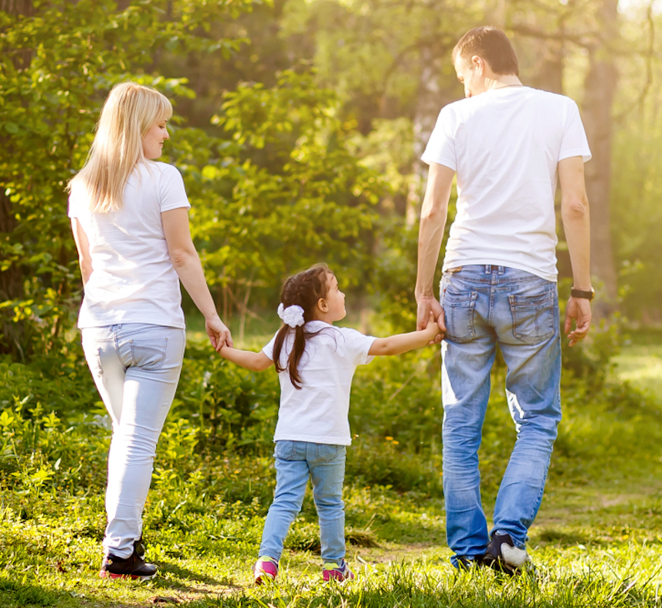
10. Кто такая свекровь?
1) мама жены;
2) мама мужа;
3) жена сына;
4) сестра мужа.
11. Кто такая теща?
1) мама жены;
2) мама мужа;
3) жена сына;
4) сестра мужа.
12. Кто такая золовка?
1) мама жены;
2) мама мужа;
3) жена сына;
4) сестра мужа.
13. Кто такая невестка?
1) мама жены;
2) мама мужа;
3) жена сына;
4) сестра мужа.

Slide 6
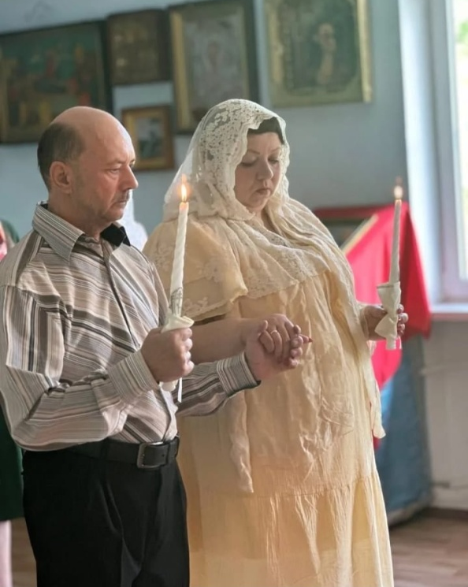
14. Если Петя Ване приходится свояком, то кем приходится Ваня Пете?
1) шурином;
2) деверем;
3) свояком;
4) сватом.
15. Какой обряд предшествовал созданию семьи?
1) крещение;
2) венчание;
3) причастие;
4) отпевание.
16. Чья семья будет называться неполной?
1) Вероника живет только со своим отцом;
2) Александр и Екатерина воспитывают сына Артема, которого усыновили в
2-х летнем возрасте;
3) Николай и Наталья отводят своих детей Петю, Настю и Ваню в гости к бабушке с дедушкой каждый день, так как они живут на одной лестничной площадке;
4) Мария с Евгением никак не могут оформить детское пособие на своих детей Викторию и Виталия из-за отсутствия постоянной прописки.

Slide 7
17. Чья семья будет называться многодетной?
1) Вероника живет только со своим отцом;
2) Александр и Екатерина воспитывают сына Артема, которого усыновили в 2-х летнем возрасте;
3) Николай и Наталья отводят своих детей Петю, Настю и Ваню в гости к бабушке с дедушкой каждый день, так как они живут на одной лестничной площадке;
4) Мария с Евгением никак не могут оформить детское пособие на своих детей Викторию и Виталия из-за отсутствия постоянной прописки.
18. Чья семья состоит из трех поколений?
1) Вероника живет только со своим отцом;
2) Александр и Екатерина воспитывают сына Артема, которого усыновили в 2-х летнем возрасте;
3) Николай и Наталья отводят своих детей Петю, Настю и Ваню в гости к бабушке с дедушкой каждый день, так как они живут на одной лестничной площадке;
4) Мария с Евгением никак не могут оформить детское пособие на своих детей Викторию и Виталия из-за отсутствия постоянной прописки.

Slide 8
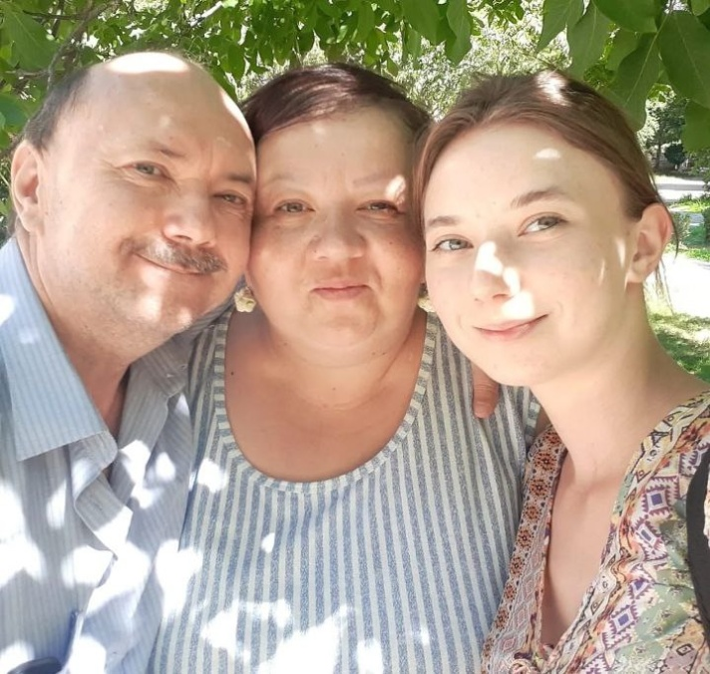
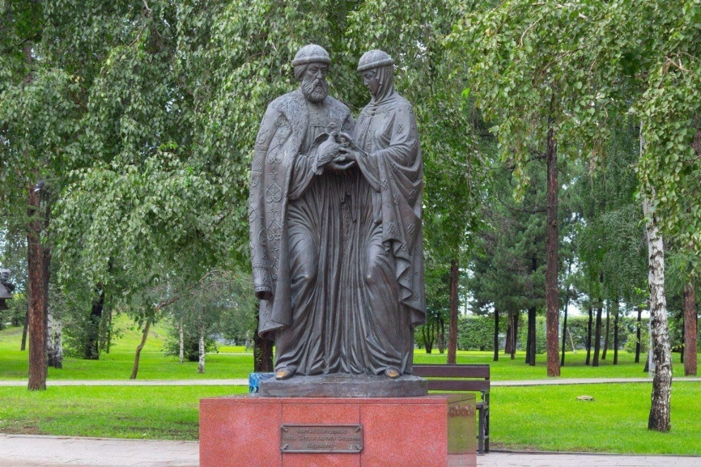
19. К какому виду относится семья, если главенствующая роль принадлежит отцу, а женская роль заключается, лишь в воспитании детей и ведении хозяйства?
1) матриархальная;
2) патриархальная;
3) неполная;
4) малодетная.
20. Когда на Руси было принято играть свадьбы?
1) на масленицу;
2) во время одного из постов;
3) на Рождество;
4) в мясоед.
21. Кто изображен на памятнике "Семье, Любви и Верности"?
1) Адам и Ева;
2) Ольга и Игорь;
3) Екатерина 2 и Петр 3;
4) Петр и Феврония.

Slide 9
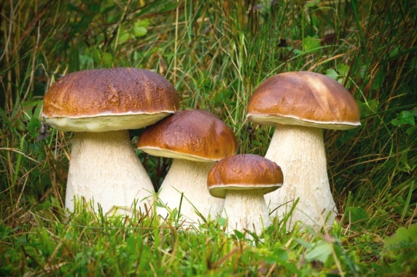
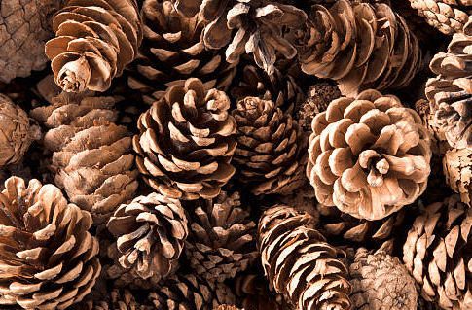
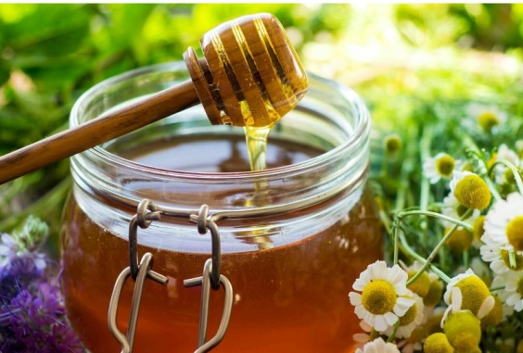

22. Что собирают при бортничестве?
1)
2)
3)
23. Когда отмечается праздник "Семьи, любви и верности"?
1) 7 июня;
2) 8 июня;
3) 8 июля;
4) 7 июля.
24. В "Домострое" описаны правила поведения внутри семьи. Кого должны были слушаться и любить дети?
1) митрополита;
2) родителей;
3) монаха;
4) князя.

Slide 10
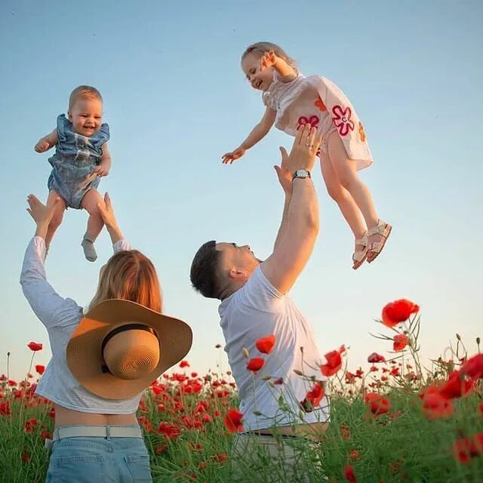
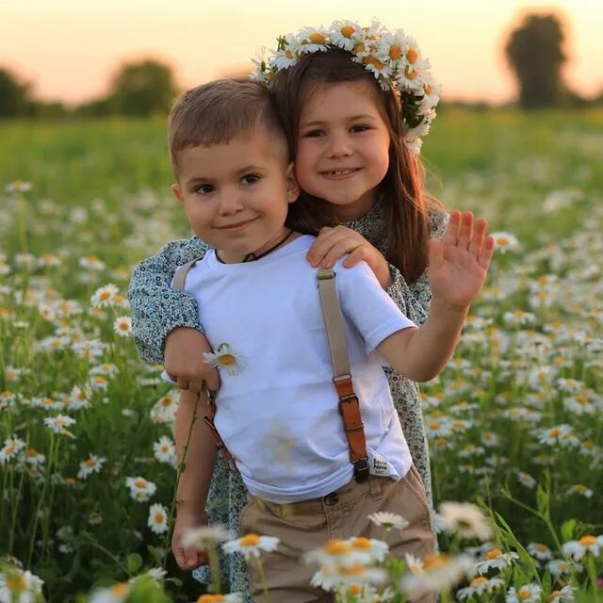

Ответы:
3
2
1
2
1
2
3
4
4
2
1
4
13) 3
14) 3
15) 2
16) 1
17) 3
18) 3
19) 2
20) 4
21) 3
22) 3
23) 3
24) 2

Slide 11
Спасибо за внимание!

